Slide 1
Open Educational Resources an Hochschulen

Slide 2
Was sind Open Educational Resources? (freie Bildungsmaterialien)
Definition der UNESCO:
Open Educational Resources (OER) sind Bildungsmaterialien jeglicher Art und in jedem Medium, die unter einer offenen Lizenz veröffentlicht werden. Eine solche offene Lizenz ermöglicht den kostenlosen Zugang sowie die kostenlose Nutzung, Bearbeitung und Weiterverbreitung durch Andere ohne oder mit geringfügigen Einschränkungen. Dabei bestimmen die Urheber selbst, welche Nutzungsrechte sie einräumen und welche Rechte sie sich vorbehalten.
Vgl: Deutsche UNESCO Kommission e.V. Was sind OER?

Slide 3
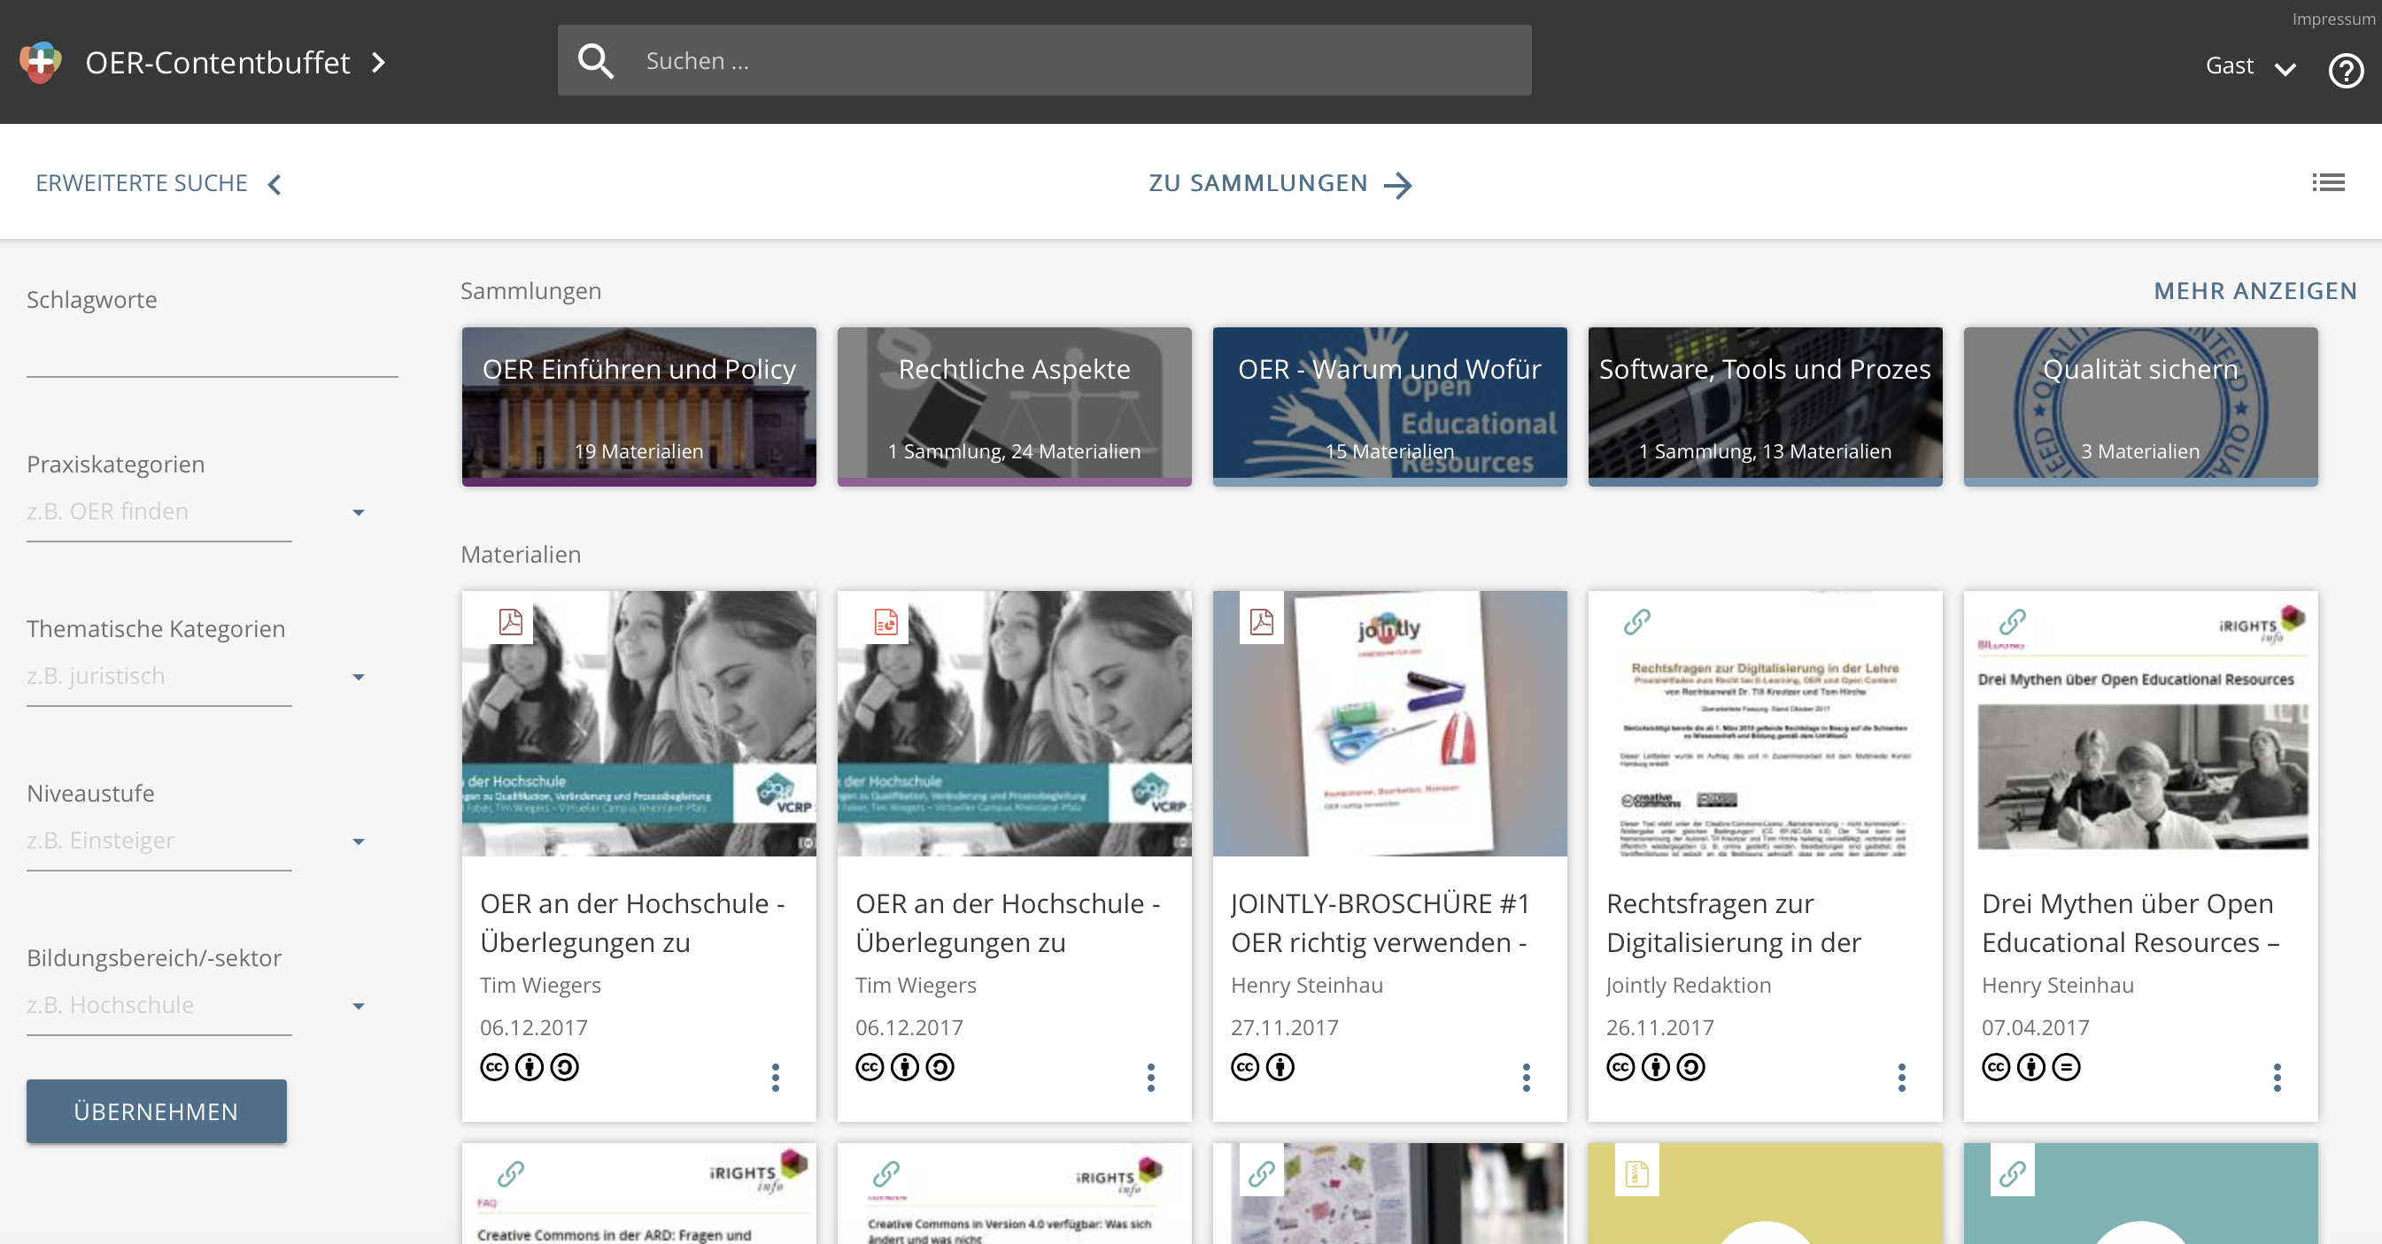
Beispiele für Open Educational Resources
Onlinekurs
https://www.openlearnware.de
Video
https://www.youtube.com/ watch?v=9JNB5Ttzv-M
Dokumente
https://oer-contentbuffet.info

Slide 4
OER im Kontext der Hochschule I
Veränderung der Lehre durch
Zunahme und Nachfrage nach digitalen Inhalte
Hohe Studierendenzahlen in Vorlesungen
Erhöhtem Bedarf an freiverfügbarem Material
Internationalisierung der Lehrinhalte
Veränderungen in der Lehrer- und Lehrerinnenbildung
Digitales Klassenzimmer
Programmierkenntnisse in der Grundschule
Bilder von pixabay.com unter CC0

Slide 5
OER im Kontext der Hochschule II
Bilder von pixabay.com unter CC0
Rechtsrahmen für das Bereitstellen digitaler Medien bei Lehrenden meist unbekannt
Anfangsaufwand für den OER Kompetenzaufbau
Lehrende verstehen den Nutzen von OER noch wenig
Qualitätssicherung ist wichtig
Bedenken bezüglich Kontrollverlust bei der Veröffentlichung von OER
OER wirkt disruptive auf bisherige Geschäftsmodelle

Slide 6
Der Mehrwert von OER an Hochschulen
Verbesserung der Lehre – Transparenz, Adaption und Differenzierung
Hochschul-Marketing – Akquise neuer Studierenden, Qualität der Lehre
Didaktische Innovation – Publikation als kollektives Wissenskonstrukt
Kosteneinsparung (Lehrstühle, HS-Leitung, Studierende) – bei der Beschaffung on Lehrmaterial, Bildern, Lehrtexten
Bilder von pixabay.com unter CC0
Notes:
Mehrwert von OER an Hochschulen
Verbesserung der Lehre: OER haben das Potenzial, Lehr-/Lernprozesse zu verbessern. Durch Transparenz und kollektive Überarbeitungen ermöglichen OER ein hohes Maß an Adaptionsfähigkeit und Differenzierung. https://www.hrk.de/positionen/beschluss/detail/senatsbeschluss-zu-open-educational-resources-oer/10.05.2017
Marketing: Ein häufig hervorgehobener Nutzen, den Hochschulen aus dem Einsatz von OER ziehen können, liegt im Bereich des Marketings, insbesondere in der Akquise von neuen Studierenden. Durch die Veröffentlichung eigener Lehrmaterialien erhalten zukünftige Studierende die Möglichkeit, sich frühzeitig von der Qualität der Lehre einer Einrichtung ein Bild zu machen. http://open-educational-resources.de/wp-content/uploads/sites/4/2015/02/Whitepaper-OER-Hochschule-2015.pdf10.05.2017
Didaktische Innovation: Eine weitere wichtige Stoßrichtung stellt die Verbesserung der Lehre durch die Entwicklung neuer didaktischer Konzepte und Herangehensweisen dar. Im Kern geht es darum, Lernprozesse zu entwickeln, die die Publikation sowie die darauf aufbauende Diskussion von Erkenntnissen als spezielles didaktisches Element begreifen und nutzen. Dies kann zu einer aktiveren und stärkeren Einbeziehung der Lernenden in die Lehrprozesse führen, verbunden mit einer Verschiebung des Fokus des Prozesses vom Lehren zum Lernen. Dahinter steht ein Paradigmenwechsel weg vom Verständnis von Hochschule als Ort, an dem Inhalte vermittelt werden und hin zu einem Ort, an dem Wissen kollektiv konstruiert wird (Robertson, 2010). http://open-educational-resources.de/wp-content/uploads/sites/4/2015/02/Whitepaper-OER-Hochschule-2015.pdf10.05.2017
Kosteneinsparung: Insbesondere in den USA wird mit dem Einsatz von OER die Hoffnung verbunden, Kosteneinsparungen zu erzielen, die nicht zuletzt die Studierenden entlasten sollen. http://open-educational-resources.de/wp-content/uploads/sites/4/2015/02/Whitepaper-OER-Hochschule-2015.pdf10.05.2017
Neue Einnahmequellen durch OER: OER stellt aber nicht nur einen zusätzlichen Kostenfaktor dar, sondern eröffnet gleichzeitig auch neue Einnahmequellen. http://open-educational-resources.de/wp-content/uploads/sites/4/2015/02/Whitepaper-OER-Hochschule-2015.pdf10.05.2017
Crowdsourcing: Neben einer Finanzierung aus Hochschulmitteln wäre es denkbar, dass auch im Hochschulbereich OER auf dem Wege des Crowdsourcings finanziert werden. Erste tendenziell positive Erfahrungen diesbezüglich liegen im Schulbereich mit dem Projekt Schulbuch-o-mat124 bereits vor. Insbesondere wäre es denkbar, dass die Studierendenschaft die Mittel für die Herstellung von hochqualitativen Inhalten kollektiv erbringt. Dies wäre besonders dann interessant, wenn die Studierenden auf diese Art und Weise insgesamt ihre Ausgaben für Lehrmittel reduzieren könnten. http://open-educational-resources.de/wp-content/uploads/sites/4/2015/02/Whitepaper-OER-Hochschule-2015.pdf10.05.2017

Slide 7
Der Mehrwert von OER für Lehrende
Mehr Nutzen
OER spart Zeit bei der Erstellung von Lehrmaterialien
Flexible Integration von OER Inhalten in die Lehre
Zugriff auf substantielles Angebot an freien Materialien
Neue Kanäle -> höhere Reichweite, gesteigerte Reputation
OER Community ermöglicht mehr Austausch
OER Nutzungsrechte schafft Klarheit
Fortbildung in den Bereichen Software, digitales Arbeiten, Knowledge Management
Bild von pixabay.com unter CC0
Notes:
Mehrwert von OER an Hochschulen
Mehr Nutzen
Mit OER sparen Sie wertvolle Zeit bei der Erstellung eigener Lehrmaterialien
Dank der vielseitigen Verwendungsmöglichkeiten von OER können Sie diese flexibel in Ihre Lehre integrieren
Sie haben Zugriff auf ein großes und vielfältiges Angebot an freien Materialien
Durch die Veröffentlichung über neue Kanäle (z.B. OER Community und Repositorien) erhöhen Sie die Reichweite Ihrer Publikationen und steigern Ihre Reputation
Der Zugang zu weltweiten OER Community ermöglicht den Austausch mit neuen Kolleginnen und Kollegen
Freie Nutzungsrechte schafft Klarheit in der Zusammenarbeit mit Kolleginnen und Kollegen
Die Erstellung und Nutzung von OER hilft Ihnen dabei, sich neue Kompetenzen (Software, Arbeitsprozesse, digitales Arbeiten, Knowledge Management) anzueignen

Slide 8
Der Mehrwert von OER für Lehrende
Weniger Sorgen
Zeitersparnis bei der Erstellung von Lehrmaterial führt zu mehr Zeit für Forschung und Lehre
Abbau von urheberrechtliche Hürden führt zu vereinfachten Veröffentlichungsprozessen
Klarheit bei der Materialnutzung reduziert Verwaltungstätigkeiten
Freie Verfügbarkeit der Materialien erhöht Sichtbarkeit der eigenen Arbeit (Forschung und Lehre)
Bild von pixabay.com unter CC0
Notes:
Weniger Sorgen
Durch die Zeitersparnis bei der Erstellung von Lehrmaterial bleibt Ihnen mehr verfügbare Zeit für andere Aufgaben wie zum Beispiel Forschung oder Innovation in der Lehre
Urheberrechtliche Hürden werden abgebaut, das vereinfacht das Veröffentlichen der eigenen Arbeiten
OER schafft Klarheit bei der Nutzung von Materialen und reduziert dadurch Verwaltungstätigkeiten
Durch die freie Verfügbarkeit der Materialien sind Ihre Arbeiten einem breiteren Publikum zugänglich. Dadurch erhöht sich die Sichtbarkeit Ihrer Arbeit (Forschung und Lehre) und Sie können sich leichter neue Zielgruppen erschließen.

Slide 9
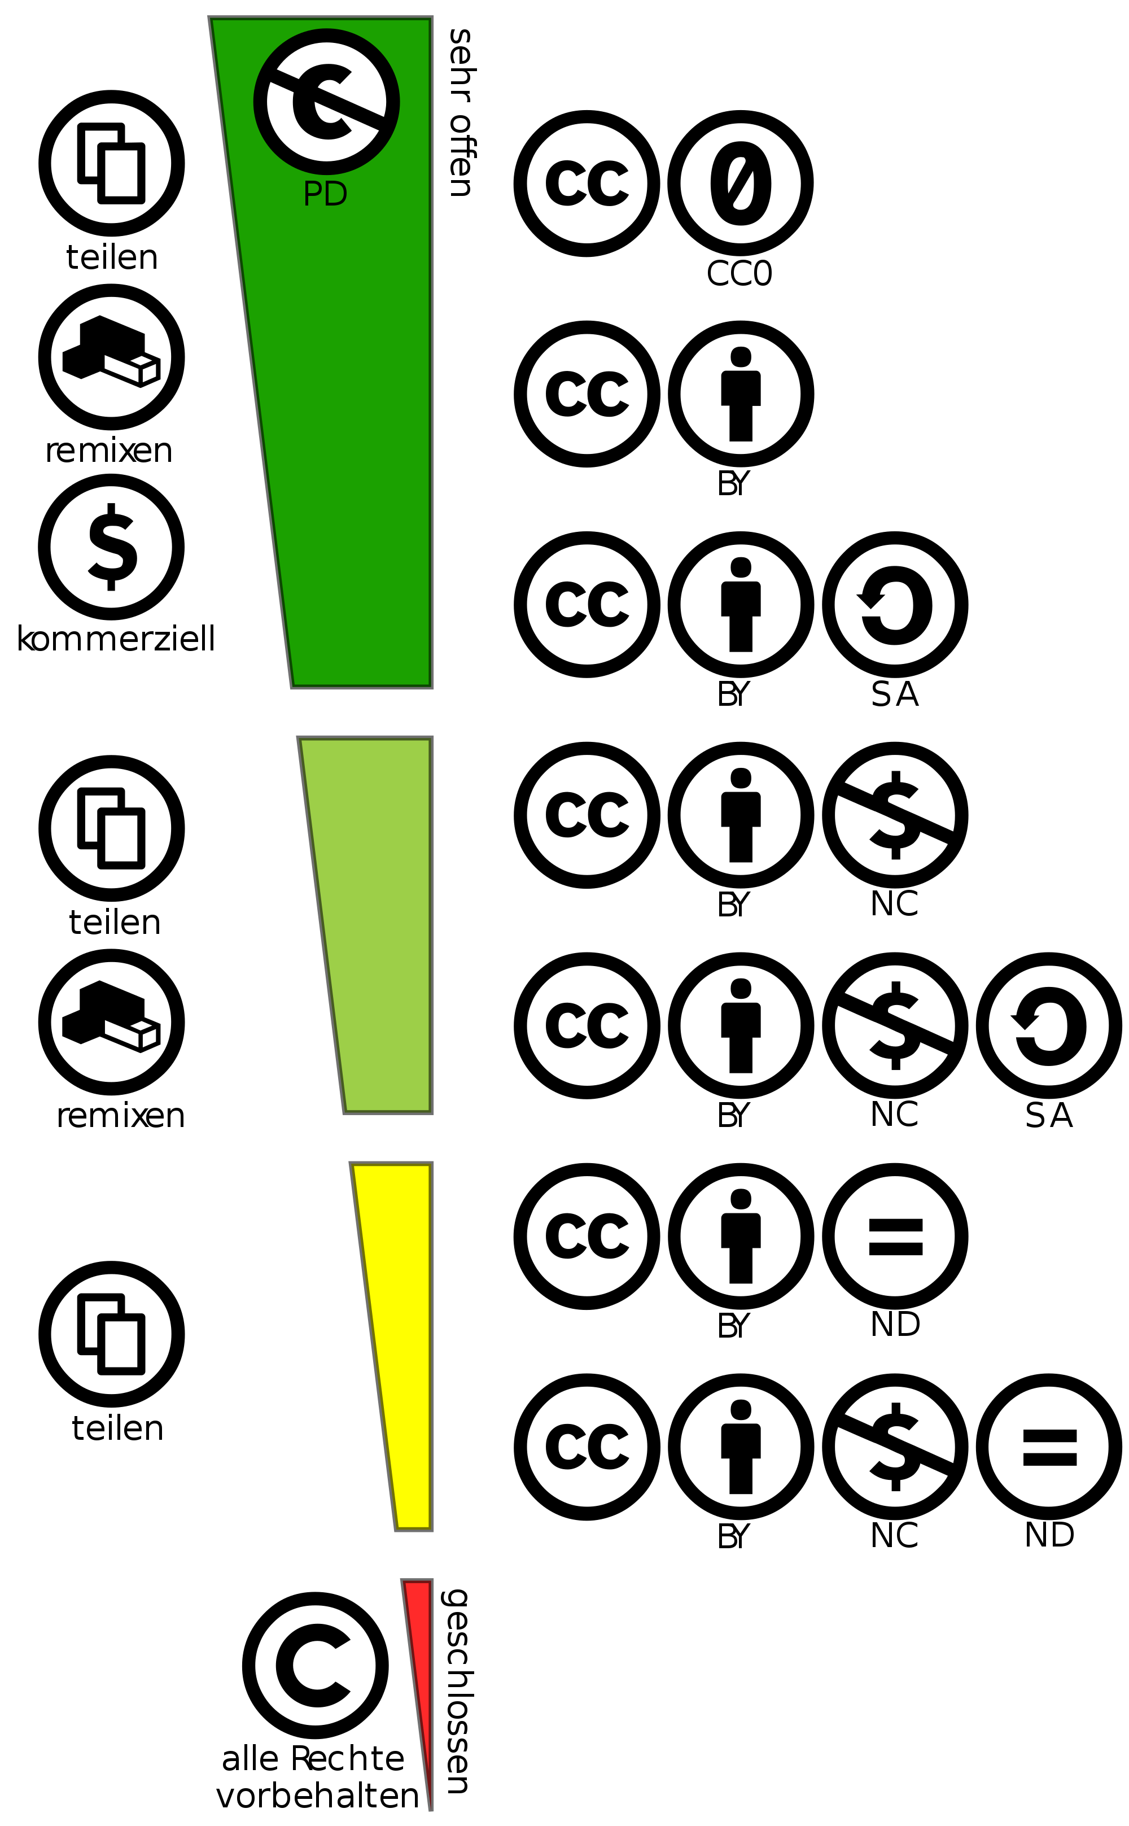
Was sind Creative Commons Lizenzen?
Creative Commons Lizenzen dienen dazu Klarheit im Bezug auf Nutzungsrechte zu schaffen. Dies gilt sowohl für die Nutzer wie auch Urheber. Statt „All rights reserved“, gilt „Some rights reserved“. Diese werden durch die gewählte Lizenz definiert. Am Urheber ändert sich nichts.
.... ist eine nicht-profit-orientierte Organisation, die sich für das legale Teilen, Nutzen und Bearbeiten von Online-Inhalten einsetzt.
Für OER kommen drei offene Lizenzen in Frage:
bei der Weiterverwendung ist der Name des Urhebers zu nennen
Veränderungen am Material sind unter der gleichen Lizenz zu veröffentlichen
Gemeinfreiheit / Public Domain – höchstmögliche Freiheit bei Verwendung und Veränderung
Offenheit der Lizenzen

Slide 10
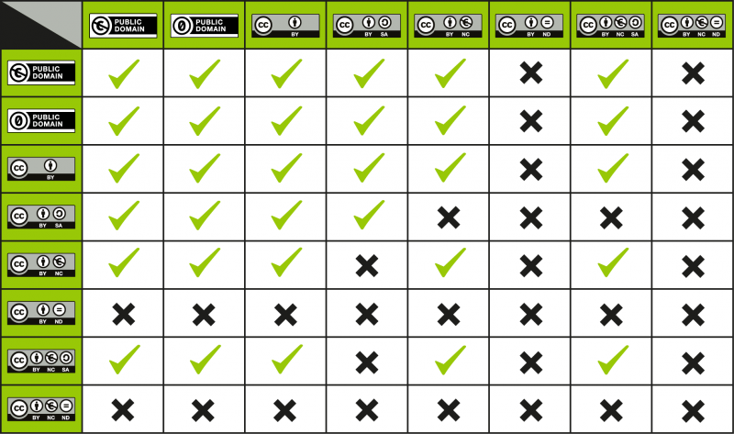
Alle Creative Commons Lizenzen
Nicht alle sind miteinander kompatibel
Creative Commons Lizenzen herunterladen: https://creativecommons.org/about/downloads/
Literatur: Open_Content_A_Practical_Guide_to_Using_Creative_Commons_Licences_web.pdf

Slide 11
Text

Slide 12
Umsetzung einer OER Policy
IT Infrastruktur
Human Resources
Marketing
Strategie & Werte
Finanzierung
Recht
Curriculum & Material
vlg: „When Bottum-up meets Top-Down: Grundlagen des OER-Policy-Making“ von Jan Neumann https://de.slideshare.net/jan-neumann/when-bottomup-meets-topdown-grundlagen-des-oerpolicymaking

Slide 13
Umsetzung von OER an Hochschulen
OER als Hochschulstrategie
Einbinden aller Akteure
Unterstützen der umsetzenden Einrichtungen
Fördern der Fachkompetenz
Fördern von hochschuldidaktischen und medienpädagogischen Kompetenzen
Ausstattung mit geeigneten Tools (ICT)
OER in der Lehre
Finden – bewusst nach OER Inhalten suchen
Nutzen – kompetent mit freien Lizenzen umgehen und anwenden
Erstellen – vorausschauend Lehrmaterial entwickeln, Bestehendes OER-konform gestalten
Teilen – gezielt verbreiten und mit Nutzern in Kontakt sein

Slide 14
Außer woanders vermerkt, ist diese Präsentation lizenziert unter Creative Commons CC BY SA
Namensnennung - Weitergabe unter gleichen Bedingungen 4.0 International Lizenz
Bei Verwendung bitte folgendermaßen angeben:
"OERinForm Präsentationsvorlage für Medien- und E-Learningzentren" by Hanno Langfelder für OERinForm

